Slide 2
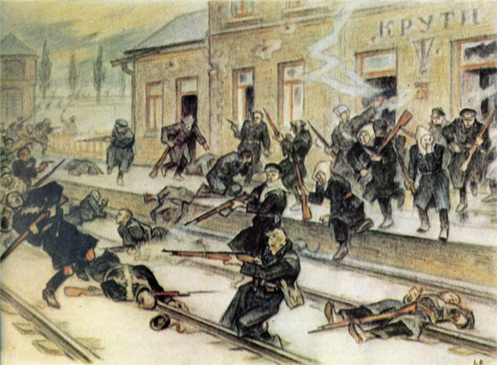
Бій під Кру́тами — бій, що відбувся 16 (29) січня 1918 року на залізничній станції Крути під селищем Крути та поблизу села Пам'ятне, за 130 кілометрів на північний схід від Києва, 18 км на схід від Ніжина.

Slide 3
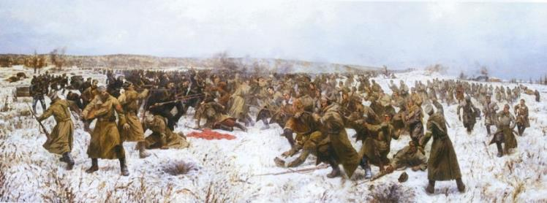
Цей бій тривав 5 годин між 4-тисячним підрозділом Червоної гвардії під проводом есера Михайла Муравйова та загоном з київських курсантів і козаків «Вільного козацтва», що загалом нараховував близько чотирьох сотень вояків.

Slide 4
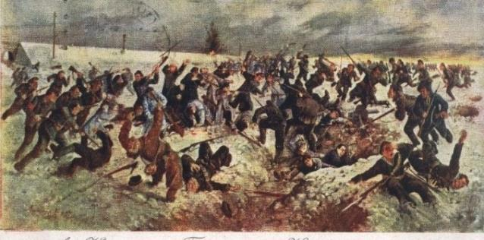
В бою під Крутами оборонці української державності отримали переконливу військову перемогу. Наступ ворога було зупинено і здійснено організований відступ, руйнуючи за собою колії і мости. Російсько-більшовицькі нападники втратили боєздатність на чотири дні.

Slide 5
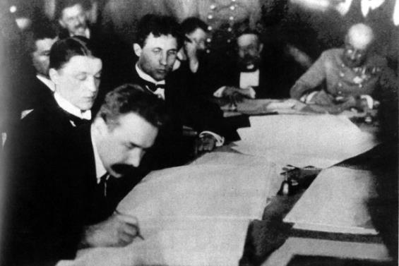
Ця затримка ворога дала змогу українській делегації укласти Брест-Литовський мирний договір, який врятував молоду українську державність.

Slide 6
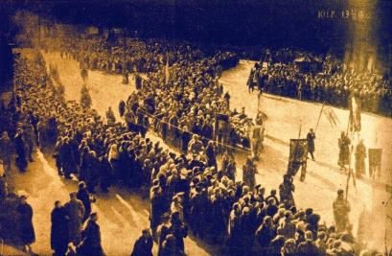
Сучасників особливо вразило поховання 27 юнаків, які потрапили після бою в полон до більшовиків і були ними страчені. На похороні у Києві біля Аскольдової могили голова Української Центральної Ради Михайло Грушевський назвав юнаків, які загинули в нерівній боротьбі, героями, а поет Павло Тичина присвятив героїчному вчинкові вірш «Пам'яті тридцяти».

Slide 7
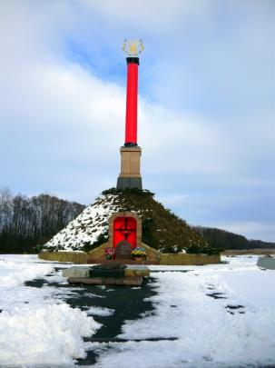
У січні 2003-го Леонід Кучма підписав розпорядження «Про вшанування пам'яті героїв Крут». У багатьох містах України почали встановлювати пам'ятні знаки, в школах проводити вечори, присвячені цим подіям.

Slide 8
«Крутівці» є справжнім ідеалом сміливого воїна, того, хто в будь-який момент готовий віддати своє життя Батьківщині, за певну мету, за вільну та соборну Україну. Ми маємо пам’ятати їх, але і не повинні забувати, що зараз на Сході йде війна, що зараз на Донбасі борються нові «крутівці», ті, хто не боїться віддати своє життя захищаючи свою державу і оберігаючи майбутнє нашого народу та країни в цілому.

